Slide 1
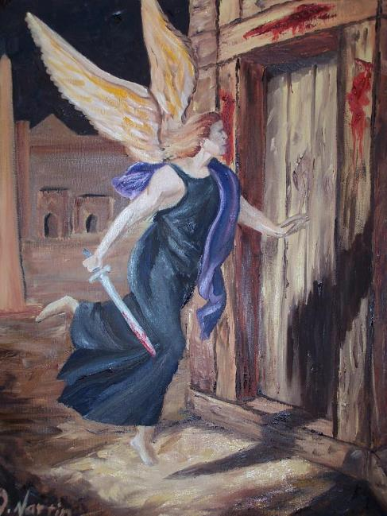
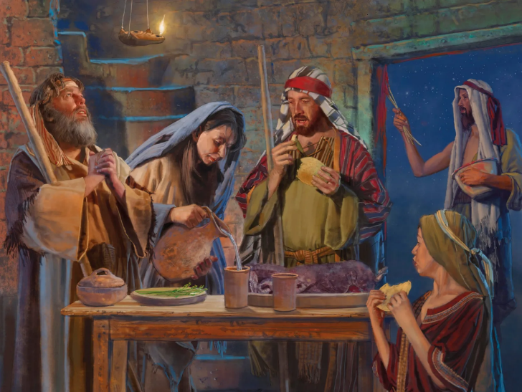
LAKO SIVIA
LesonI 5 , Okosita 2, 2025

Slide 2
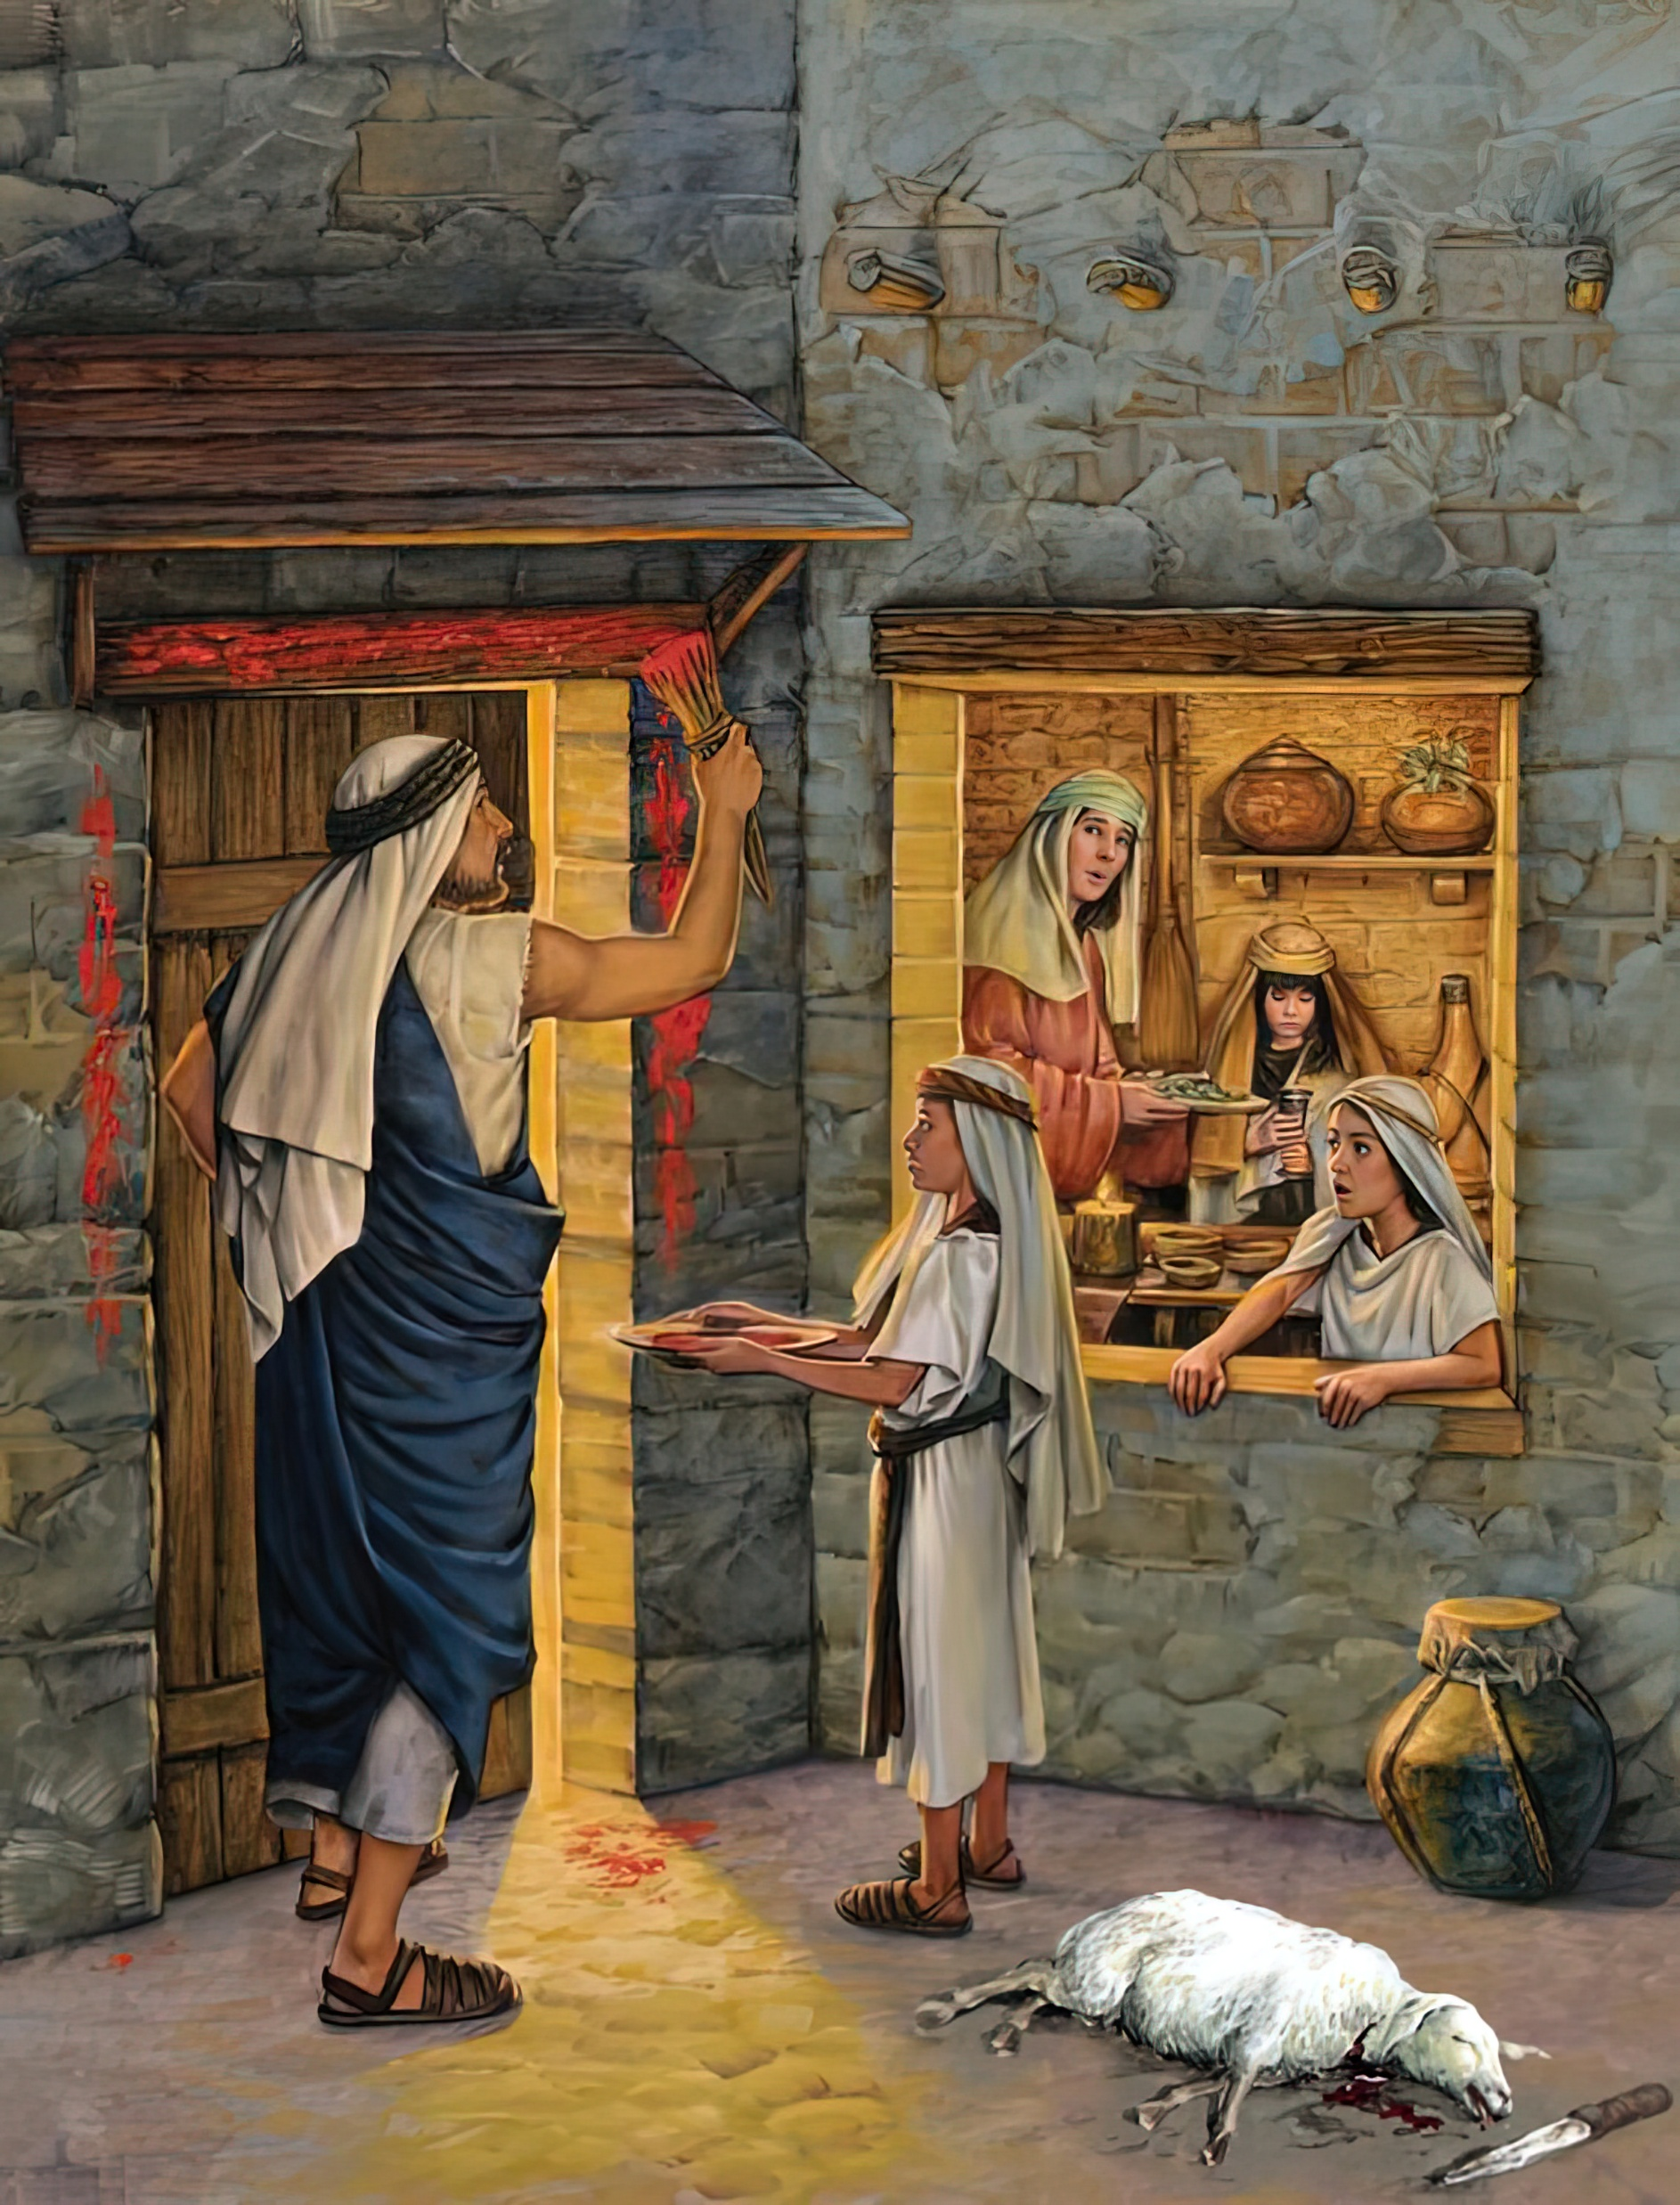
“ ‘Ia ni sa tarogi kemuni na luvemuni, a cava na I balebale ni cakacaka oqo vei kemuni? Dou na qai kaya, Oqo nai soro ni lako sivia I Jiova, ko koya ka lako sivita na nodra veivale na Isireli mai Ijipita, ni sa yaviti Ijipita, ka vakabula na noda veivale. A ra sa cuva na tamata, ka ra lotu.”
Lako Yani 12:26, 27

Slide 3

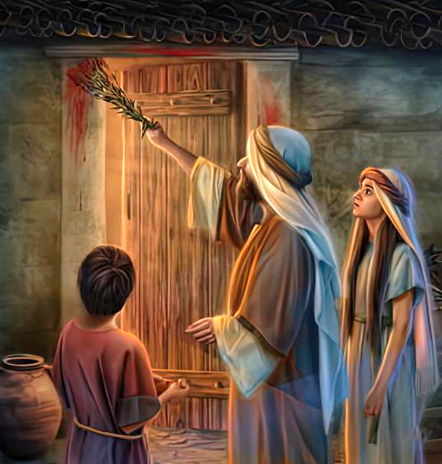
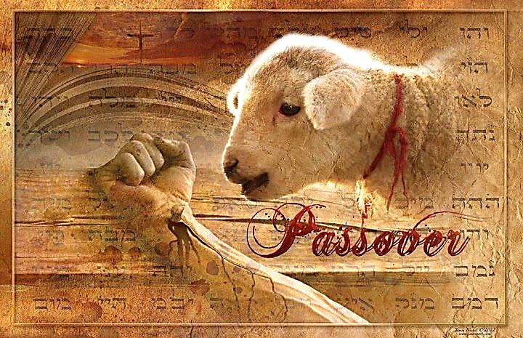
Nai katini ni mate ca e tara na na nodra veivuvale taucoko na Ijipita ka talaidredre ki na I vakaro ni Kalou. E sega ni ka e yaco vakasauri ka ni sa kacivaki oti ena vica vata na siga ni se bera ni yaco.
E a vakatovolei na vakabauta. E sega ni dodonu me dua me mate ena bogi ko ya. E a sa soli na gauna me ra vakabula n nodra ulumatua.
Na lami duadua ga e sa lewai. O koya duaduaga me a mate. Na nona duaduaga ena vakavuna me Lako sivia na Dauveivakarusai. Na cava na vuna? O KARISITO DUADUAGA E VEIVAKABULAI. Oqo na ka me na nanumi ena veitabagauna … me yacova na nona lesu mai.
Na I Vakaro (Lako Yani 11)
Na Vakavaka rau (Lako Yani 12:1-16)
Na Dra kei na Leveni (Lako Yani 12:17-23)
Vakabauta ka Vakatavuvulitaka (LY 12:24-28)
Nai Katini ni Mate ca (Lako Yani 12:29-30)

Slide 4


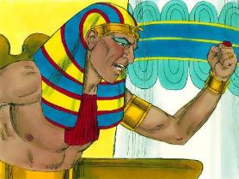
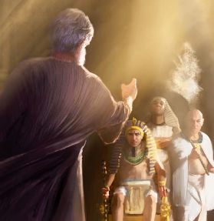
NA IVAKARO
“A sa kaya vei Mosese ko Jiova, sa vo tale e dua na ca levu, ka’u na vakayacora vei Fero, kei Ijipita; sa oti ena qai laivi kemudou ko koya mo dou lako tani eke: ia ni sa laivi kemudou mo dou lako, ena qai vakasavi kemudou tani ‘sara eke ko koya’” (Lako Yani 11:1)
Ni oti e tolu na siga ni butobuto, sa cudruvi Mosese ko Fero ka vakatalai koya me kakua ni lesu tale yani ki na vale ni tui (Lako Yani 10:28).
Na gauna ni lewa ni Kalou sa yaco mai (L/Yani. 12:12):
Ko koya na dokadoka, viavialevu: nai totogi kei na lewa me vakasuka na ka e tauri vakatawadodonu (Lako Yani 11:4-5, 2)
Kivua ka talairawarawa ki na I vakaro ni Kalou: lako sivia na I totogi, ka me sereki ( Lako Yani 11:7-8)
Ia e sega ni vakarorogo ki na lewa oya o Mosese, ni sa na mate kina na ulumatua nei Fero. Ena nona I tavi vaka “kalou”nei Fero (Lako Yani 7:1), me vakasalataka ena ka e vakarau cakava na Kalou (Emosi 3:7).
Ia ko Mosese ga salako tani e matai Fero ena cudru. Sa cudruva na lomakauka –uwa nei Fero kei na veika ena kauta mai na nona vakatulewa. Dina ga ni ra dokai Mosese, e vuqa na kai Ijipita era sega ni via rogoca na nona I vakaro (Lako Yani 11:3).
Notes:
THE WARNING

Slide 5


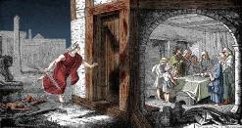
NA VAKAVAKARAU
“Drau vosa vei ira na I soqosoqo taucoko ni Isireli, ka kaya, E na kena I katini ni siga ni vula oqo me taura e dua na lami na tamata yadua, me vaka na veivale ni nodra qase, e dua na lami ki na dua na vale (Lako Yani 12:3)
Sa vakamacalataka vakamatata na Kalou na veika me ra cakava me “lako sivi” (Pesach, Passover), ira kina na Dauveiva -karusai, ka sega ni mate na ulumatua:
Enai ka 10 ni sigame ra vakarautaka e da na lami ka sega na kena ca na veivuvale yadua, se kumuni vata e rua na vuvale (Lako Yani. 12:3-5).
Ena I ka 14 ni siga, ena yakavi, me ra vakamatea kina na lami (Lako Yani 12:6)
Me ra boroya na duru ruarua kei na ulu ni katuba ni vuvale era kania ena dra (LY. 12:7)
Me ra kania na lewena sa tavu, kei na madrai sega ni vakaleveni kei na co gaga (Lako Yani 12:8-10)
Me ra kania vakatotolo ni ra sa vakaisulutaki tu k vakarau me lako (Lako Yani 12:11)
Ni ra biuti Ijipita, me ra kana madrai sega ni vakaleveni tiko ka 7 na siga (Lako Yani 12:15)
Na Kalou sa vakarau -taki ira na nona tama ta me ra kila vinaka nona yalololo -ma, ka lotu vua (LY. 12:27b).
Notes:
THE PREPARATION

Slide 6


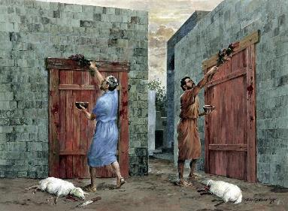
NA DRA KEI NA LEVENI
“Sa qai kacivi ira kecega na qase ni Isireli ko Mosese, a sa kaya vei ira, Dou la’ki toboka e dua na kemudou lami me rauta na nomudou veivale, ka vakamatea na lami ni lako sivia” (Lako Yani 12:21)
E rua na ka e rau bibi na nodrau itavi ena solevu ni ka 14 ni siga: na dra kei na leveni.
Me ra kauta tani na leveni mai na nodra veivale ka vavia na madrai (sega ni vakaleveni). Ni sa vakarau me ra biubiu, ka me kakua vei ira na leveni ena I tekitekivu I lakolako (Lako Yani 12:17–20). Na leveni ai vakatakilakila ni valavala ca, na madrai sega ni vakaleveni e vakatakila na bula vou kei Karisito Jisu (1 Cor. 5:6–8; 2 Cor. 5:17).
Na dra sai koya na ka e veivakabulai. E vakatakila na dra I Jisu—ka vakadavea ena kauveilatai—ka yaco kina ena veilewai, me “lako sivia” na Kalou na noda vakarusai. (1 Joni 1:7 ; 2:1-2).
Na isopi ka toni ena dra me boro kina na katuba (LY 12:22) e vakatakila na vakasa -vasavataki mai na I valavala ca (Same 51:7).
Notes:
THE BLOOD AND THE YEAST

Slide 7

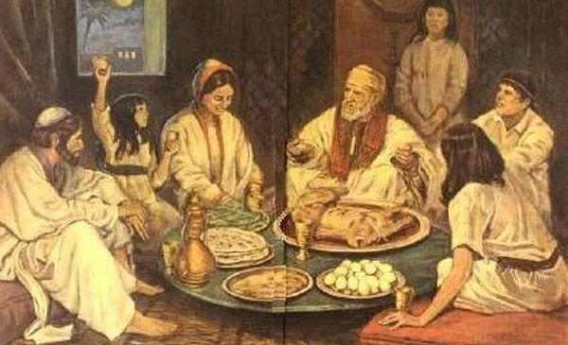
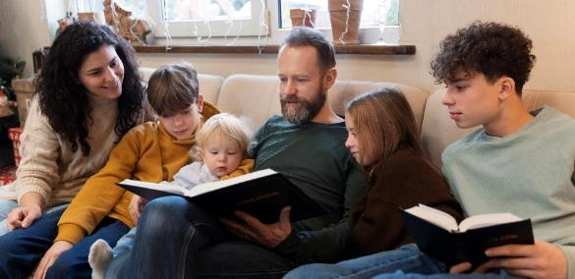
VAKABAUTA KA VAKATAVUVULITAKA
“Ia dou vakabauta na ka oqo, mei lesilesi vei iko kei ira na luvemu ka tawa mudu” (Lako Yani 12:24)
Ni bera ni kauti ira tani mai Ijipita, na Kalou sa vakatavu -lici ira na Iperiu me ra maroroya na kedra I tukutuku ka vakatavulica vei ina luvedra ena veiyabaki (LY. 12:24-27).
Me tekivu e kea, na Lako Sivia e solevu vakavuvale. E dua na gauna me ra vakatavuvulitaka kina na I tubutubu ki vei ira na luvedra na kilaka baleta na Kalou.
Na I talanoa ni nodra sereki e na vakamacalataki vakamatata, na nodra vakabulai vakatamata yadua (Vakarua 26:5-9).
E koto eke na lesoni bibi vei keda vakayadua. Me da vakadewataka sobu na noda vakabauta ki vei ira na luveda. Me da tukuna ki vei ira na veika sa cakava na Kalou, sega walega ena I tukutuku ni veitabagauna, ena noda bula saraga. Me da cuva sobu ka lotu (Lako Yani 12:27).
Notes:
REMEMBER AND TEACH

Slide 8


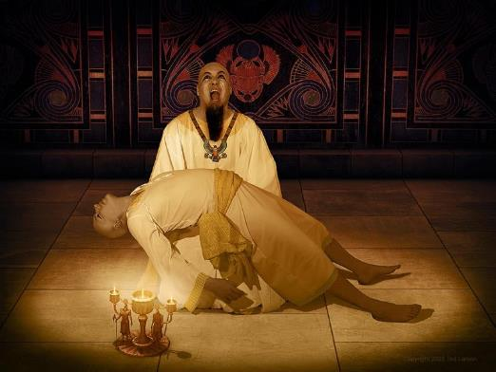
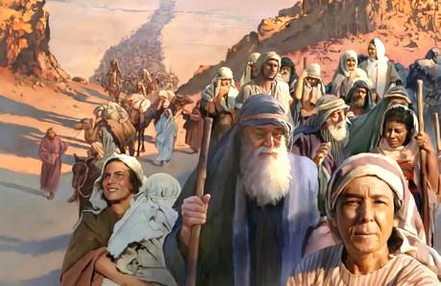
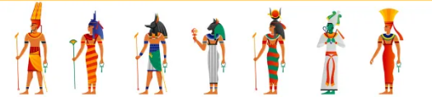
NA IKATINI NI MATE CA
“A sa yaco ena lomaloma ni bogi, sa qai yaviti ira kecega na ulumatua ena vanua ko Ijipita ko Jiova, na ulumatua I Fero, ko koya sa tiko e nona I tikotiko vakaturaga, kei na nona ulumatua talega na bobula sa tiko ena vale butobuto; kei na ulumatua kecega ni manumanu e yavai va” (Lako Yani 12:29)
Ko Feroe a lewa me ra vakamatei na ulumatua kecega ni Iperiu (Lako Yani 1:22). Na Kalou e lewa na vakamatei ni ulumatua ena nona I vakaro (Lako Yani 12:29). Ena veivale yadua ka sega I boroi ena dra ni lami, sa mate kina e dua na tamata (Lako Yani 12:30).
Na lewa ni Kalou sa yaco na kena kaukauwa kece ki vei ira na kalou ni Ijipita, o ira ka matatataki ira tiko ko Fero (Lako Yani 12:12).
E sega ni dua na kalou ni Ijipita e dodoliga me veivuke, e sega talega ni cakava rawa o Fero e dua na ka me tarova na leqa levu sa yaco.
Me vaka vei Fero, na noda I valavala ca e rawa ni tarai ira yani na tani. Ia mai vei Mosese, na noda yalodina kei na noda tudei ena rawa ni vakabula na lewe vuqa.
Notes:
THE TENTH PLAGUE

Slide 9

“E namaki ki vei ira me ra tawasei ira kei na luvedra maivei ira na Ijipita, ka soqoni ira ki na nodra dui vuvale, ka ni kevaka e dua na Isireli e kunei ena nona vale na Ijipita, era na bale ena ligana na agilosi dauveivakarusai. Era sa vakaroti talega me ra maroroya na solevu ni lako sivia me I vakavuvuli, ka gauna era na taroga kina na luvedra na kena I balebale, me ra qai tukuna na veika talei e cakava na Kalou me maroroi ira kina mai Ijipita. Ni a lako yani ena bogi na agilosi dauveivakarusai me vakamatea na ulumatua ni tamata, kei na manumanu, e lakosivia na nodra veivale, ka sega ni dua na Iperiu ka boroi ena dra na nona katuba ni vale me vakamatei […] O ira [eso na Ijipita] era vakamamasu me ra lako mai kei na nodra vuvale ki na nodra vale na Isireli, ena bogi vakarerevaki ko ya ni na vakamatei ira kina na ulumatua ni Ijipita na agilosi ni Kalou. Era sa kila rawa ni nodra kalou koya era lotu vua e sega vei ira na vuku, ka sega talega vei ira na kaukauwa me veivakabulai se veivakarusai. O ira na Isireli era tavaki ira na kai Ijipita vakabauta ka vakacurumi ira ki na nodra veivale.”
EGW ( Spiritual Gifts, vol. 3, p. 223)
Notes:
“They were required to separate themselves and their children from the Egyptians, and gather them into their own houses, for if any of the Israelites were found in the houses of the Egyptians, they would fall by the hand of the destroying angel. They were also directed to keep the feast of the passover for an ordinance, that when their children should inquire what such service meant, they should relate to them their wonderful preservation in Egypt. That when the destroying angel went forth in the night to slay the first-born of man, and the first-born of beast, he passed over their houses, and not one of the Hebrews was slain that had the token of blood upon their door-posts. […] They [some Egyptians] entreated to be permitted to come to the houses of the Israelites with their families, upon that fearful night when the angel of God should slay the first-born of the Egyptians. They were convinced that their gods whom they had worshiped were without knowledge, and had no power to save or to destroy. The Israelites welcomed the believing Egyptians to their houses”

